Slide 1

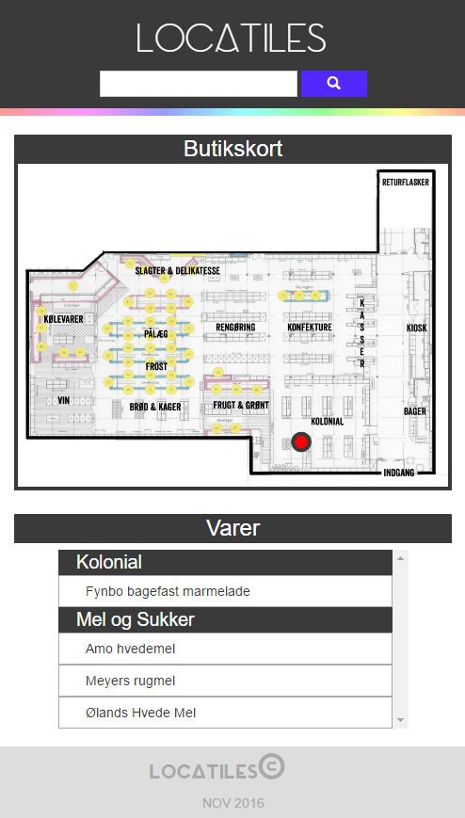
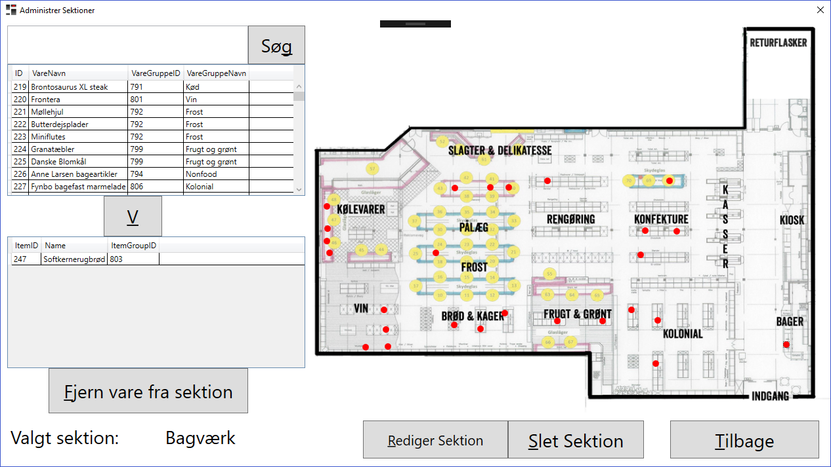

Slide 2
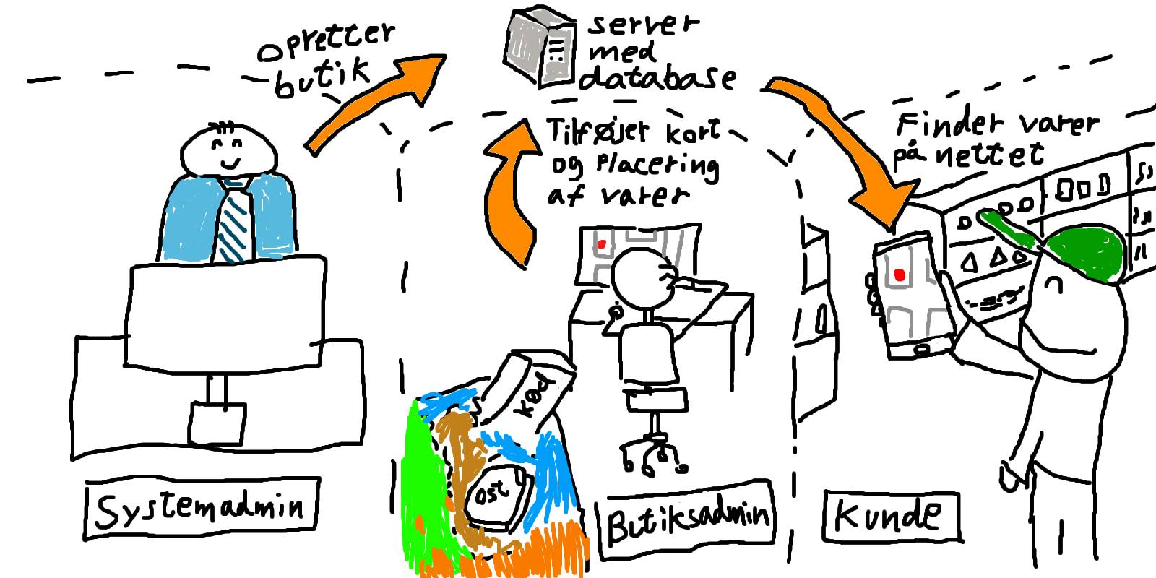
Problemstilling
Inspiration til projektet
Markedsundersøgelse
Koncept
Notes:
Markedundersøgelser: Hvadproduktet kæmper I mod og hvordan vores er forskellig derfra.

Slide 3
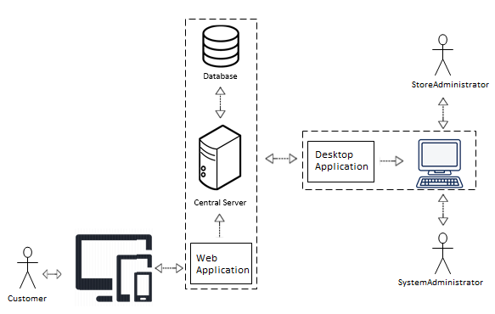
Arkitektur
Notes:
Indledende tankegang for hvordan produktet skulle implementeres og afgrænsning (systemadmin er ikke implementeret)
Hvilke teknologier ligger på hvilke moduler

Slide 4
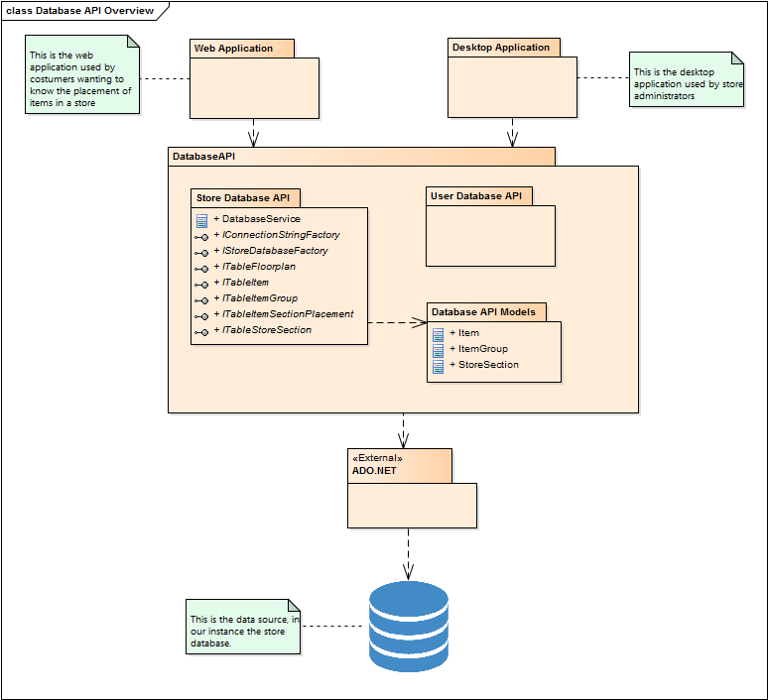
Database API
Fravalg af Entity Framework
Notes:
Arbejde med ADO.NET for at kunne have direkte control over queries og object mapping
Udførelsestid
Database API
Class library som begger GUI’er gør brug af
Store Database API pakke bruger ADO.NET til implementering af funktionaliteter
Database API Models = Modeller brugt til object mapping

Slide 5
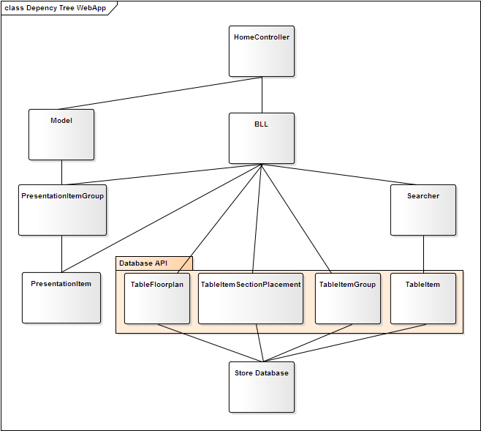
Test
Test frameworks
Testbart design
Notes:
- Bottom up integrationstest

Slide 6
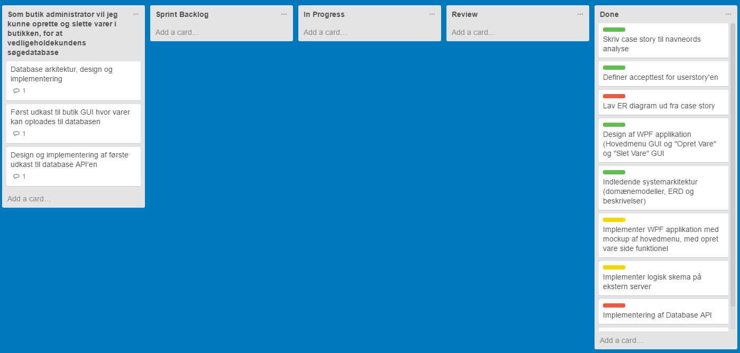
Proces
Scrum
Sprintplanlægning
Erfaring med planlægning
Vores implementering af scrum
Versionsstyring
Notes:
Sprintplanlægning
Mål for sprintene -> Lavede opgaver ud fra målet
Kiggede på tidsrammer -> opdelt I sprints -> set på Moscow -> naturlig afgrænsning111
Erfaring med planlægning
Der var ikke taget højde for test I første sprint. I resten af forløbet blev tests lavet I sprintet efter, selvom det skulle ske I same sprint
Vores Implementering af scrum
Der blev lavet FB chat møder, fremfor fysiske møder
Gik efter simplicitet, erfaring med komplicerede værktøjer og tidsspild (reviews og opstart var simple for at ikke spilde tid)
Versionsstyring
Vores brug git og github
Brug af versionshistorik til fejfinding

Slide 7

Produkt
Fremtidig udvidelser
Notes:
Implementering af resten af Moscow punkter
Implementering af fejlhåndtering (fange exceptions)
Håndtering af flere plantegninger for flere etager
Kun udvidelse I gui
Integrering med eksisterende applikationer

